Slide 1

Equipo Prisma

Slide 2
Fake news y su impacto en: las elecciones presidenciales.
¿Qué son las fake news?
Según el Diario Perfil, podríamos definir Fake News como información falsamente descriptiva que busca manipular a la audiencia sin importar su propósito.
Las noticias falsas son utilizadas para la difamación, dañando la imagen pública de los candidatos y engañando a los votantes, alterando de esta manera su juicio sobre por quién ejercer su voto.
“Si no puedes convencerlos, confúndelos”*
*Navarro, M.. (2018).

Slide 3
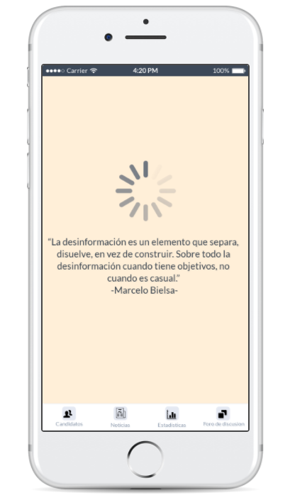

Nuestra propuesta
Una aplicación móvil (TYR) que permita dar seguimiento a las noticias, propuestas y escándalos de los candidatos a lo largo del proceso electoral, que combata el esparcimiento de noticias deceptivas mediante la concientización de los usuarios y que provea de herramientas para fomentar el intercambio de ideas.
¿Por qué una aplicación? porque una aplicación significa control, mismo que usaremos para generar y filtrar contenido concreto con el fin de proveer información verídica y de calidad a los usuarios
Desarrollar una aplicación que tenga toda la información acerca de los candidatos (propuestas, escándalos y seguimiento a lo largo del periodo electoral).
*diseño de pantalla de carga

Slide 4

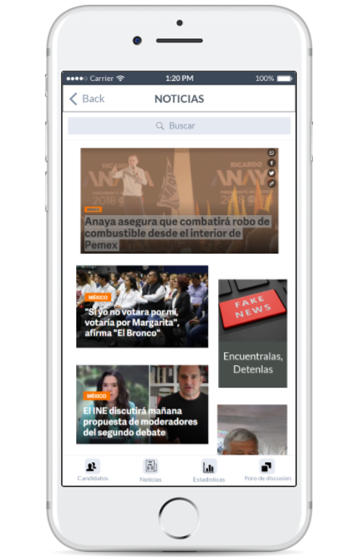
App
Con el diseño de la aplicación buscamos darle al usuario la mejor experiencia posible. La página principal de la aplicación serán las noticias. En esta área se encontrarán las publicaciones periodísticas verificadas más recientes. Al presionar uno de los titulares, el usuario será redirigido a la nota correspondiente. En la parte inferior de la aplicación se encontrarán cuatro apartados; Noticias, Candidatos, Estadísticas, y Foro de discusión. El apartado de noticias hara lo ya descrito. En el apartado “Candidatos” se encontrarán la información, propuestas y escándalos de los candidatos a la presidencia de México. “Estadísticas”, en esta sección se encontrarán datos sobre los candidatos tales como opinión pública, probabilidad de victoria y número de simpatizantes por estado. Por último, en el apartado “Foro de discusión” los usuarios de la aplicación podrán publicar opiniones así como comentar en los temas de discusión habilitados por la aplicación. (Ej. Opiniones sobre el debate presidencial)
*diseño del apartado “Noticias”

Slide 5
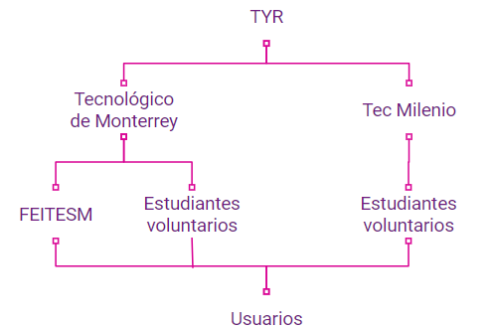
Funcionamiento.
La aplicación se mantendrá alimentada a través de los cinco periódicos más populares de cada estado del país, de donde recolectamos noticias relacionadas al proceso electoral. Una asociación de estudiantes intercampus del Tecnológico de Monterrey y universidades afiliadas será creada para que los alumnos interesados en verificar información y aportar al sistema se unan voluntariamente al proyecto; los estudiantes de cada campus estarán a cargo de los periódicos de sus respectivos estados y de compararlos con la información que provee el INE y otras fuentes confiables para determinar si son o no fake news. Una vez determinada confiable, la información será alimentada al sistema de la aplicación. Toda la información verificada será alimentada a un servidor y de ahí será presentada a los usuarios a través de la aplicación. La información será actualizada al sistema por los estudiantes de manera diaria.

Slide 6
Valor agregado.
Foros de discusión
Campañas de concientización
Encuestas de popularidad
La aplicación contará con foros de discusión sobre temas polémicos relacionados con las candidaturas
Esto ayudará a la retención de usuarios y a la consolidación de una cultura proactiva.
Ejem foro: ¿Quien ganó el debate?
La aplicación contará con contenido exclusivamente diseñado para combatir las Fake News
El contenido desarrollado variará desde Posts, Videos, encuestas e infógrafos.
y tratará temas como la concientización acerca de las Fake News, el discernimiento entre noticias falsas y verídicas y la rectificación de información fuera de la aplicación.
Se realizará una encuesta semanal dentro de la aplicación, donde los usuarios nos proporcionan datos de opinión popular como por cual de los candidatos votarán en las elecciones,
Esto con el objetivo de dar seguimiento al juicio político durante el periodo electoral y permitir a los usuarios conocer las tendencias de las opiniones sobre los candidatos.

Slide 7
Desglose de presupuesto.
Concepto | Descripción | Costo
Servidor | Estimación de costo de servidor con las siguientes especificaciones: E3-1240V5, 32GB, 2 x SSD 120GB CPU: E3-1240v5, 4x 2x 3.5GHz RAM: Incl. 32GB ECC DDR4 2133MHz RAID level: Raid 6 (7x8TB, available space - 40TB) (permite la escalabilidad de usuarios) | $9,200 MXN mensuales
Desarrollo de la aplicación | Estimación del costo por mandar hacer la aplicación | $37,000 MXN
Advertising de la publicación | Estimación del costo por millar (CPM) en redes sociales | $114.12 MXN

Slide 8
Innovación a futuro: planes a largo plazo (2-3 años).
Una base de datos que anexe el contenido de fuentes de información confiables y se les otorgue un sello digital que avale su confiabilidad.
Lorem 2
Fuentes Confiables
Participación de Usuarios
Verificación de confiabilidad
Lorem 1
Lorem 2
Lorem 5
Base de Datos
Lorem 1
Sello Digital
Una Base de datos llena de noticias y fuentes confiables (reguladas por la SCT).
Se buscará su implementación y popularidad a nivel nacional, de forma que sea indispensable ser parte de ella
Se compartirá el proyecto, contactaremos con Periódicos y Noticieros para invitarlos a ser parte de la Base de datos
Se busca implementar una tarifa de inclusión, para poder dar mantenimiento al sistema
Como beneficio, además de su inclusión a la base de datos, Se les otorgará el sello digital que avale su veracidad como fuentes.
Usuarios pueden checar que las fuentes cuenten con el sello digital. Así mismo, en caso de encontrar una fake new, reportarla y la noticia será bloqueada hasta su verificación y la fuente sujeta a un estudio de confianza.
Revisión aleatoria de confiabilidad de fuentes. El 20% de las publicaciones serán revisadas trimestralmente
* Estos son planes a futuro para combatir las Fake News en general y expandir el proyecto, sin embargo su implementación es opcional y sujeta al éxito de la primera fase

Slide 9
¿Qué sucede si una fuente pública noticias falsas?
¿Y si un usuario reporta una noticia que si es real?
Una noticia falsa = Advertencia + Multa
Dos o más noticias falsas = Veto de la base de datos + Multa
Un reporte falso en el trimestre = Advertencia
Dos o más reportes falsos en el trimestre = Denuncia por difamación
*En caso de constantemente reportar noticias en falso durante diferentes trimestres también se le denunciará por difamación.

Slide 10
Referencias
Décodex. (2017). Les Décodeurs. Abril 24, 2018, de LeMonde.fr Sitio web: http://www.lemonde.fr/verification/
Greg. (2017). Sello Digital – ¿Qué es el sello digital?. Abril 24, 2018, de reachcore Sitio web: https://www.reachcore.com/sello-digital/
INE. (2018). Elección Federal. Abril 24, 2018, de INE Sitio web: http://www.ine.mx/voto-y-elecciones/elecciones-2018/eleccion-federal/
Life and Style. (2017). ¿CUÁLES SON LAS REDES SOCIALES MÁS USADAS EN MÉXICO?. Abril 24, 2018, de Life and Style Sitio web: https://lifeandstyle.mx/tech/2017/05/30/cuales-son-las-redes-sociales-mas-usadas-en-mexico
Secretaría de Hacienda y Crédito Público. (2010). Solicitud de Sello Digital. Abril 24, 2018, de SHCP Sitio web: http://www.sat.gob.mx/informacion_fiscal/tramites/comprobantes_fiscales/Paginas/default.aspx
Wendling, M.. (2017). Solutions that can stop fake news spreading. Abril 24, 2018, de BBC Sitio web: http://www.bbc.com/news/blogs-trending-38769996
Navarro, M.. (2018). Confúndelos, la meta de las Fake News en tiempo de elecciones. Abril 24, 2018, de Forbes Sitio web: https://www.forbes.com.mx/confundelos-la-meta-de-las-fake-news-en-tiempo-de-elecciones/
Piña, G.. (2018). Guerra de encuestas: qué tan importantes son en las elecciones. Abril 25, 2018, de República 32 Sitio web: http://republica32.com/importancia-de-encuestas-en-las-elecciones/

